Slide 1
Идти в ногу или плыть против течения. Интеграционный подход к построению информационного общества в г. Барнауле
Октябрь, 2014 г.
АССОЦИАЦИЯ СИБИРСКИХ И ДАЛЬНЕВОСТОЧНЫХ ГОРОДОВ
«Информационные технологии в местном самоуправлении»

Slide 2
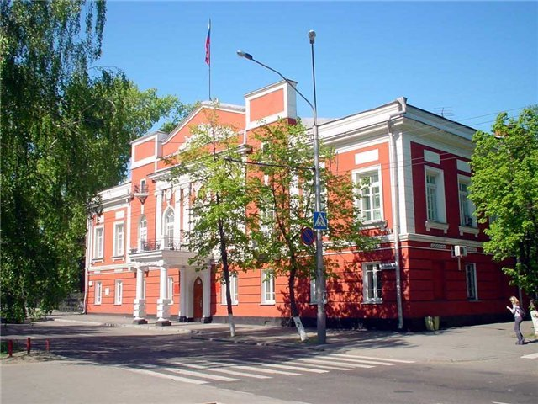
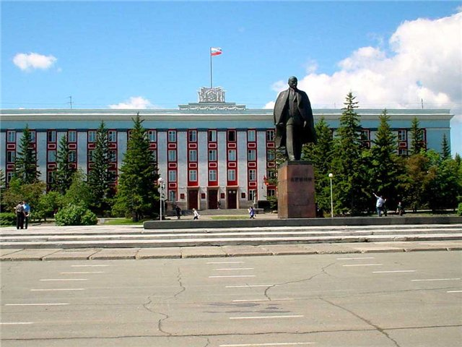
Информатизация изнутри и снаружи
СИР,
Модуль МЭВ,
ГИС ГМП
Электронный
Барнаул

Slide 3
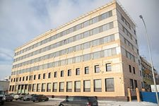
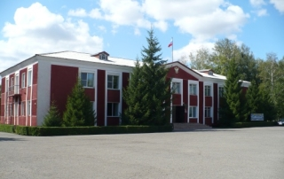
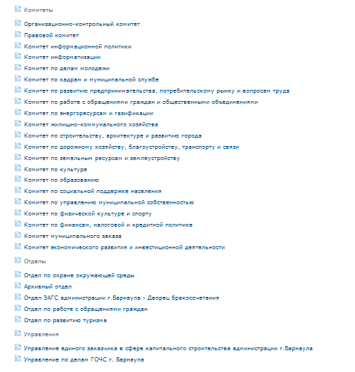
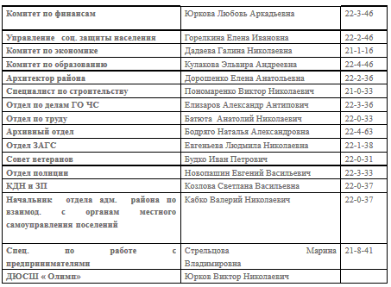
Видите разницу? ☺

Slide 4
Решения, которые доступны муниципалитету
Федеральные информацоинные системы
(ФИАС, РГУ, … )
СИР,
Модуль МЭВ,
ГИС ГМП
Электронный
Барнаул
Ведомственные муниципальные системы,
ГИС-система

Slide 5
Выход: интеграционный подход!
Интеграция с РГУ
Интеграция с «библиотекой адаптеров»
Интеграция с ФИАС
Интеграция с МФЦ
Интеграция с ЕПГУ
Интеграция с ГИС ГМП
Интеграция с СЭДД
Интеграция с ведомственными
муниципальными системами

Slide 6
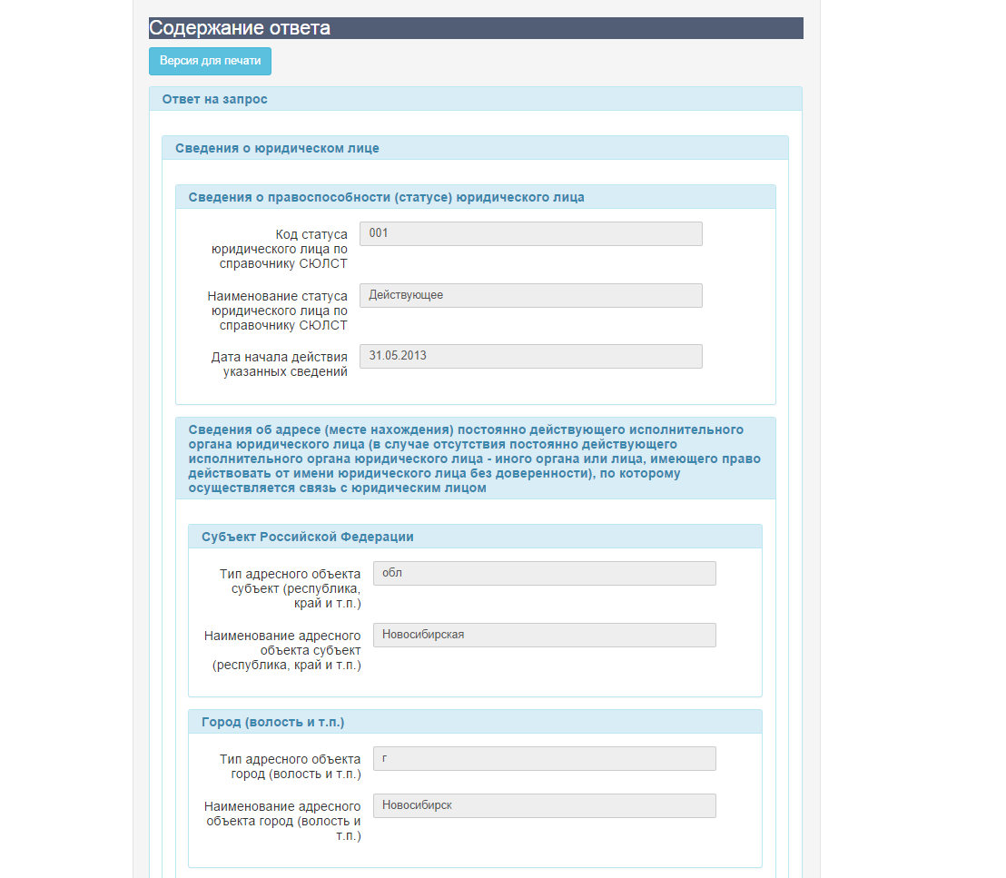
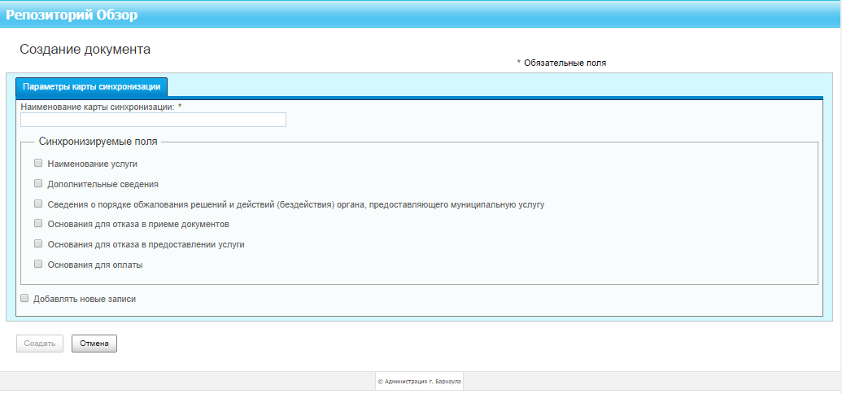
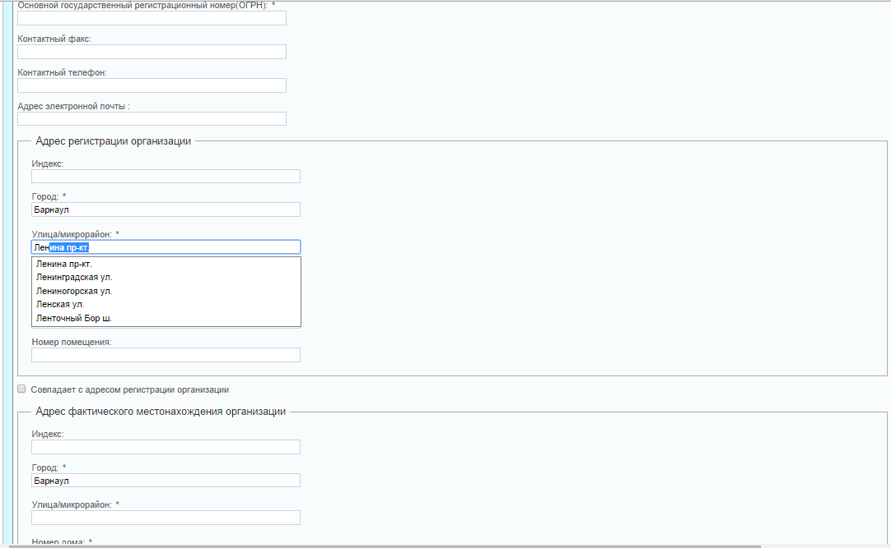
Как это выглядит

Slide 7
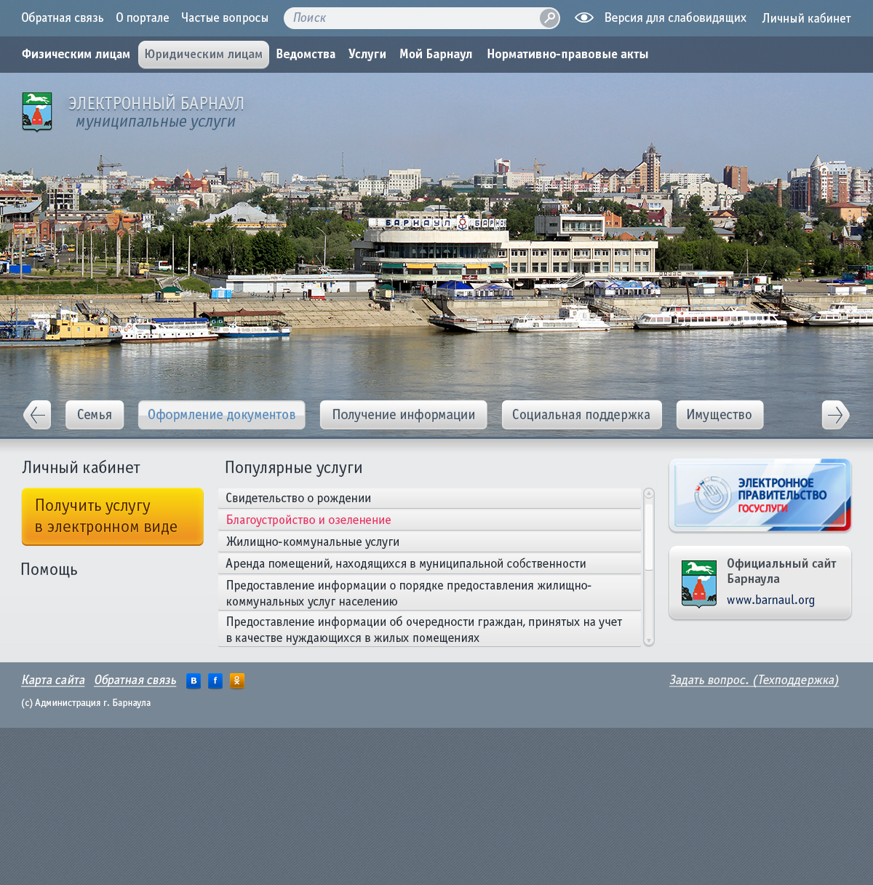
Постоянная работа по популяризации предоставления услуг в электронном виде
Листовки
Социальная реклама
Видеоролики
Инфоматы
Редизайн портала
Мобильное приложение
SMS-уведомления
Результаты в электронном
виде с ЭП
9. USABILITY!
10. ВСЕ УСЛУГИ (71)
В ЭЛЕКТРОННОМ
ВИДЕ

Slide 8
Администрация г.Барнаула
sec@Barnaul-adm.ru
http://www.barnaul.org
http://portal.barnaul.org
ООО «ГосКомСофт»
Россия, г. Новосибирск
ул. Крылова, 26, 5 этаж
тел./факс: +7(383)354 1011
email: info@goskomsoft.ru
www.goskomsoft.ru

